Slide 1
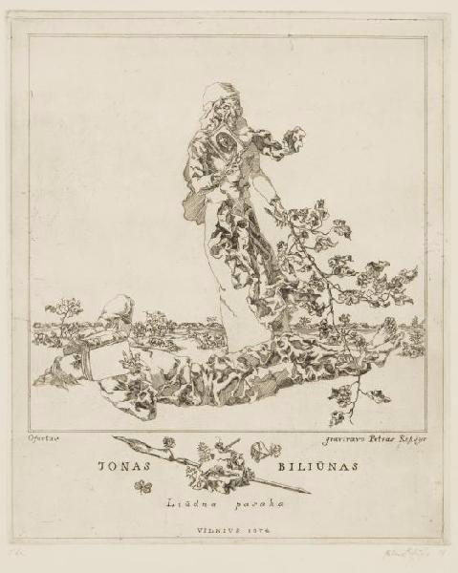
„LIŪDNA PASAKA”-
svarbiausias
J. Biliūno kūrinys
P. Repšys. liustracija J.Biliūno apysakai „Liūdna pasaka“ (Viršelis)

Slide 2

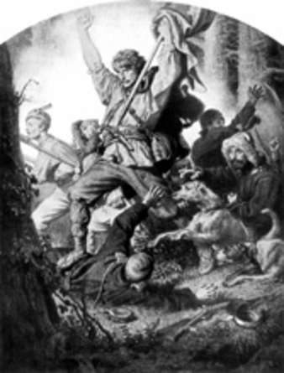
Apysaka apie 1863-1864 metų sukilimą.
1863 m. sukilimo herbas
Kodėl pasirinktas šis laikotarpis?
A. Grotteris. Iš ciklo „Lietuva“ (1864–1866). „Mūšis“.

Slide 3
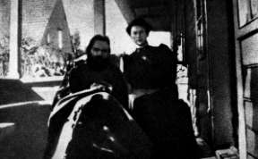
Rašo 1906-1907 m., kai senka jėgos, kai ligonio padėtis darosi kritiška.
Todėl apysakoje skamba skausmo, praradimo motyvas, tarsi bethoveniškais dūžiais beldžiasi likimas.
Apysaką galima vadinti Biliūno GULBĖS GIESME.

Slide 4
„Liūdnos pasakos” žanras
LYRINĖ APYSAKA, nes jos pradžia ir pabaiga- lyrinės, tragiškas turinys atskleidžiamas vaizduojant pagrindinės veikėjos JUOZAPOTOS IŠGYVENIMUS, tragiškus, klaikius išgyvenimas, kur susipynę tikra ir netikra, kur likimas žaidžia žmonėmis ir gyvenimais.

Slide 5
„Liūdnos pasakos” kompozicija
Prakalba „BALTASAI ŠEŠĖLIS” – lyrinė impresija.
„ O, jaunosios dienos mano! Kaip melsvam ore gervės, nykstat jūs tiktai ką pasirodžiusios...<...>”
2. Pirmoji dalis – tartum lyrinė įžanga (Svarbiausias įvykis - pasakotojo susitikimas su sena moteriške).
„Namas, kuriame tik ką atvažiavęs apsigyvenau, stovėjo pačiam miške. Gražus vasarinis namas. <...> Čia, sveikatos ieškodamas, pažadėjau visą vasarą išbūti...”

Slide 6
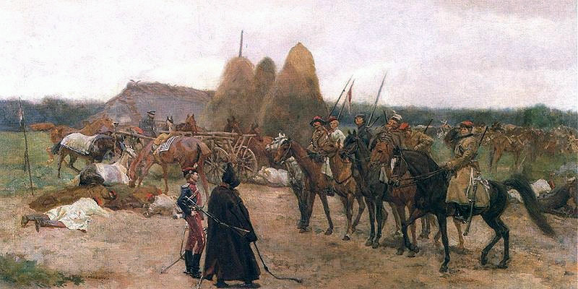
„Liūdnos pasakos” kompozicija
Antroji dalis –istoriniai įvykiai(1863 m. sukilimas) ir jaunos Banių šeimos (Petro ir Juozapotos) dramatiška gyvenimo istorija.
„Buvo tai 1863-čiais metais...
Viename sodžiuje gyveno neturtėlis žmogus, vardu Petras Banys, su savo moterim Juozapota.”

Slide 7
Prakalba „BALTASAI ŠEŠĖLIS”
  „Baltasai šešėlis”- poetinės prozos pavyzdys. Įrodykite šį teiginį siedami rašytojo tikslus su raiška.
  PRAKALBOS ANALIZĖ

Slide 8
Klausimai:
Kokią prasmę turi palyginimai pirmojoje pastraipoje?
Kokia yra kūrinio įžangos nuotaika?
Paaiškinkite, į ką kreipiasi pasakotojas Ramūtos vardu? Kuo ji brangi pasakotojui?
Ką iš teksto sužinote apie pasakotoją? Apibūdinkite jo dvasinę būseną, aptarkite pasakojimo raišką.
Kuriam vaizdavimo būdui – realistiniam ar impresionistiniam- artimesnė prakalba? Pagrįskite savo požiūrį.
Apibūdinkite prakalbos laiką – praeities, įprasminančios grožį, ir dabarties, reiškiančios praradimą, -kontrastą.
Kas praeityje buvo nežinoma, bet jaučiama? Kaip tai siejama su dabartimi?
Kuo ši įžanga artima visai apysakai?
Kuo šis kūrinys „biliūniškas“?

Slide 9
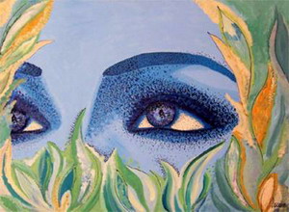
„BALTASAI ŠEŠĖLIS”- lyrinė impresija. Joje iškyla J. Biliūno subjektyvi vertybinė nuostata. Išsakomas moters DVASINGUMAS, jos JAUSMAS, moters IŠTIKIMYBĖS pajautimas - tai, kas moteryje svarbiausia jam.

Slide 10
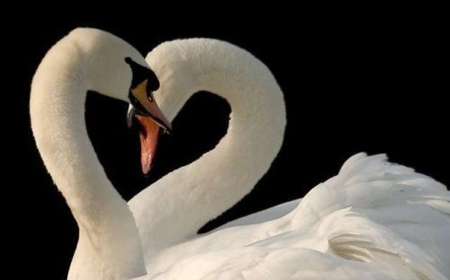
Poetizuojama meilė, kaip žmogų taurinantis, daug dvasinių jėgų teikiantis jausmas.
Kreipiamasi į mylimą moterį.

Slide 11
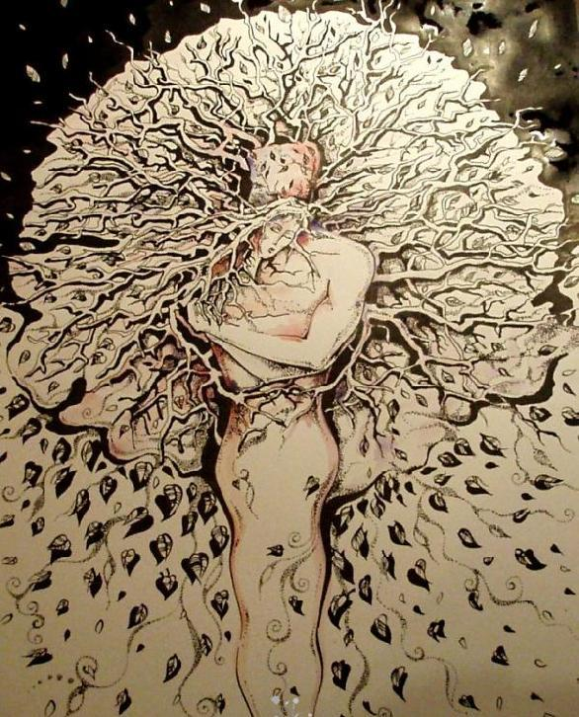
Grįžtama į jaunas dienas.
Gailimasi, kad jiedu anksčiau nepažinoję vienas kito.

Slide 12
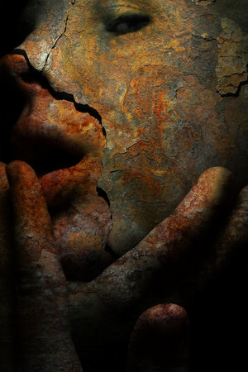
Ramūta - tai mylimiausio žmogaus, padėjusio gyventi, kurti ir mirti, įvaizdis (vėliau jį įkūnys Juozapota).
Ryškus laikinumo, gyvenimo trapumo motyvas.

Slide 13
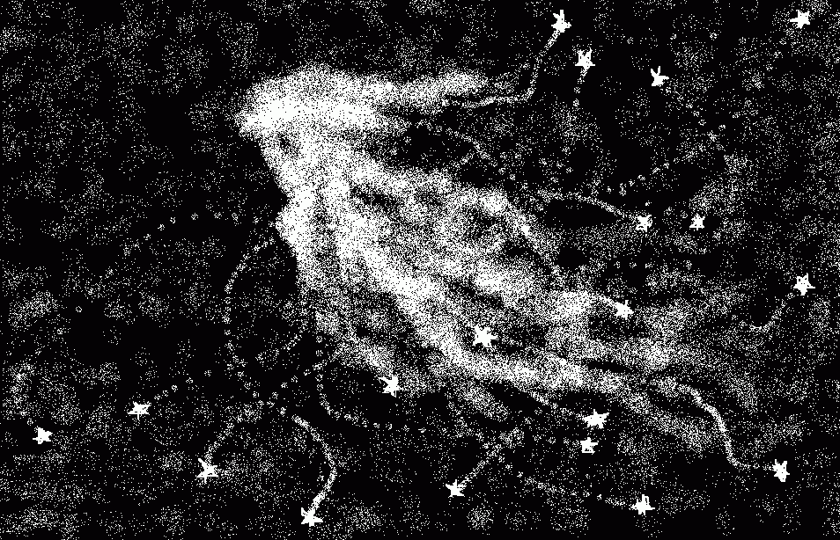
„Baltasai šešėlis” kuria LYRIŠKĄ, SKAIDRIĄ, perpintą prisiminimais nuotaiką, kurioje jaučiamas TRAGIŠKOS LEMTIES SUVOKIMAS.

Slide 14
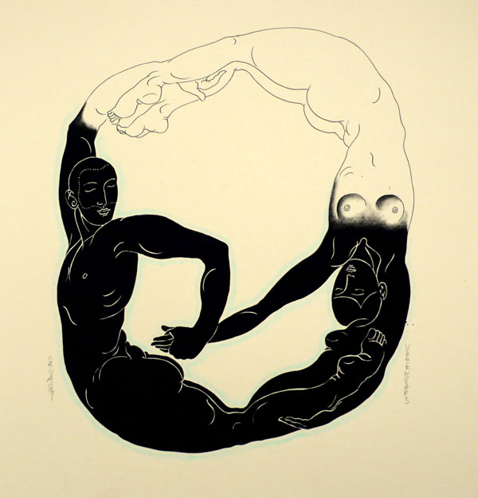
Namų darbas
  Apysaka „Liūdna pasaka”- kūrinys apie skirtingus VYRO ir MOTERS pasaulius.
  Aptarkite vyro ir moters pasaulius, remdamiesi „Baltuoju šešėliu”.

Slide 15
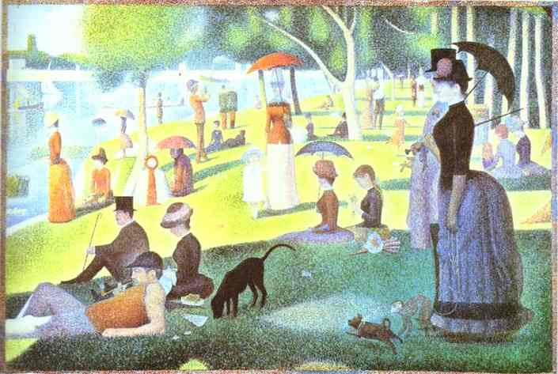

Slide 16
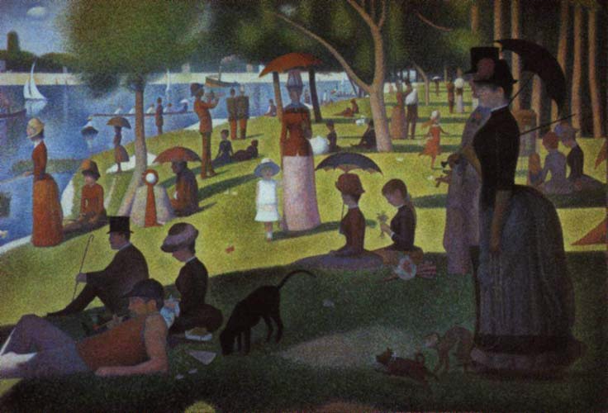

Slide 17
Ištraukų skaitymas ir aptarimas
Grupinis darbas

Slide 18
Užduotis: (20 min. ruošiamės ir 20 min. atsakinėjame)
Nurodyti, apie ką nagrinėjama ištrauka. Suformuluoti konkrečią ir abstrakčias ištraukos temas.
Kokios bendražmogiškos problemos keliamos tekste? Suformuluokite jas klausimo forma.
Kokios idėjos ir vertybės pabrėžiamos ištraukoje?
Kuo nagrinėjamas tekstas gali būti aktualus šiandieną? Suformuluokite kelis sakinius apie šios ištraukos ar viso kūrinio reikšmę šiandien.
Kuo ši ištrauka yra „biliūniška”?

Slide 19
Grupės
1 grupė | 2 grupė | 3 grupė
12a_KavA — 12a_KavD — 12a_KuzA — 12a_LasK — | 12a_PetR — 12a_StaR — 12a_StoA — 12a_SalK — | 12b_PtrV — 12b_NorM — 12b_PieJ — 12b_BenI —
1 a grupė | 2 a grupė | 3 a grupė
12a_MesB — 12a_MicR — 12a_NarB — 12a_PetA — | 12a_VarM — 12a_ZdaA — 12b_PalV — 12b_KudD — | 12b_CelI — 12b_JocK — 12b_KaiD — 12a_NorR — 12b_RusA —

Slide 20
Grupės
1 grupė | 2 grupė | 3 grupė
12a_BarR — 12a_GalE — 12a_GurR — 12a_KedA — 12a_KnaM — | 12a_StuE — 12a_ZerK — 12b_NarS — 12b_VaiJ — 12c_GauI — | 12d_ChoG — 12d_DumR — 12d_JanK — 12d_JedJ — 12d_JusM —
1 a grupė | 2 a grupė | 3 a grupė
12a_LenS — 12a_LinB — 12a_MikL — 12a_OsiM — 12a_PauM — | 12c_MilJ — 12c_TauI — 12d_AleA — 12d_BisA — 12d_ButG — | 12d_KemS — 12d_MatK — 12d_RimJ — 12c_MacJ —

Slide 21
Grupės
1 grupė | 2 grupė | 3 grupė
12b_DvaD — 12c_AbrG — 12c_BocA — 12c_EitD — | 12c_JanV — 12c_JovG — 12c_JurU — 12c_KarL — | 12c_StaA — 12c_SiuR — 12c_VisV — 12c_VisR —
1 a grupė | 2 a grupė | 3 a grupė
12c_EriM — 12c_GedG 12c_GruA — 12c_JakJ — | 12c_KraK — 12c_KriA 12c_LiuL — 12c_PivD — | 12d_BruG — 12d_BulD — 12d_BalD —

Slide 22
Grupės
1 grupė | 2 grupė | 3 grupė
12b_AjaK — 12b_BazM — 12b_BruV — 12b_ButJ — 12b_CibG — 12b_EleE — | 12b_GaiV — 12b_GurA — 12b_LukL — 12b_PetV — 12b_SakJ — 12b_StuB — | 12b_TumL — 12b_KonI — 12a_BanK — 12a_DapS — 12a_BasG — 12b_GelI —

